Slide 1


任务一 母畜发情生理
项目一
任务二 母畜的发情鉴定
发情鉴定

Slide 2

一、发情鉴定的意义
二、发情鉴定的原则
三、发情鉴定的常用方法
任务二 母畜的发情鉴定
四、各种母畜的发情鉴定

Slide 3
一、发情鉴定的意义
1.判断母畜是否发情和发情程度，确定配种时间，提高受胎率。
2.减少漏配和空怀。

Slide 4
二、发情鉴定的原则
1.外观与内部变化相结合。
2.共性与个性相结合。

Slide 5
三、发情鉴定的方法
(一)外部观察法
肉眼观察母畜的精神状态和行为表现、外生殖器官判断母畜是否发情。
1.母牛
(1)精神兴奋不安，哞叫，互相追逐，食欲下降，外阴部充血肿胀。
(2)阴门流出粘液，粘液量由少到多，从稀薄透明变为混浊而粘稠，粘在阴唇下部和尾根。
(3)有时弯腰弓背举尾，尿频，有爬跨行为。

Slide 6
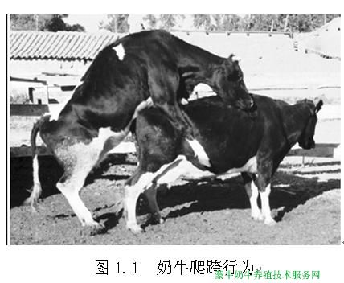
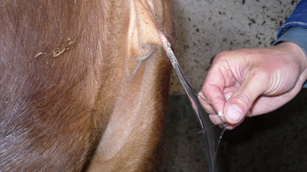
三、发情鉴定的方法

Slide 7
三、发情鉴定的方法
(一)外部观察法
2.母猪
(1)精神极度不安，尖叫，食欲减退，跳圈。
(2)阴唇充血肿胀，湿润，有粘液流出，地方猪种的阴唇由浅红到鲜红再到紫红，引入猪种由浅红到淡白，后期阴唇皱缩。
(3)喜欢爬跨别的猪，也接受爬跨，发情盛期，用手压其背出现“静立反应”。

Slide 8
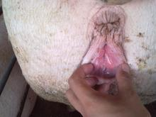
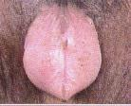
阴门红肿

Slide 9
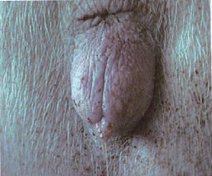
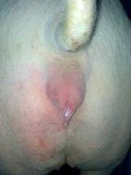
母猪发情鉴定
阴门红肿

Slide 10
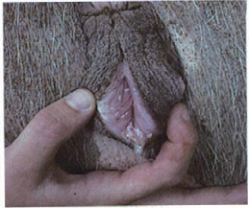
阴门流出粘液

Slide 11
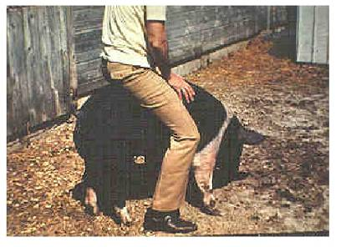
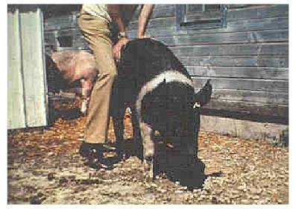
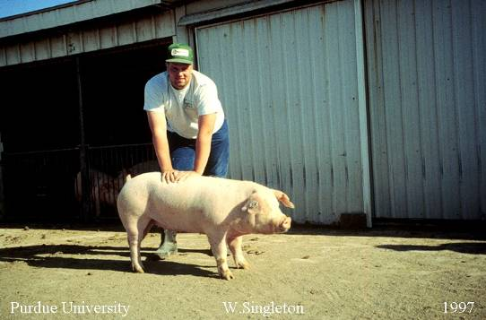
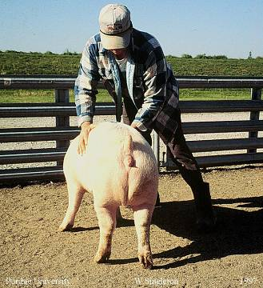
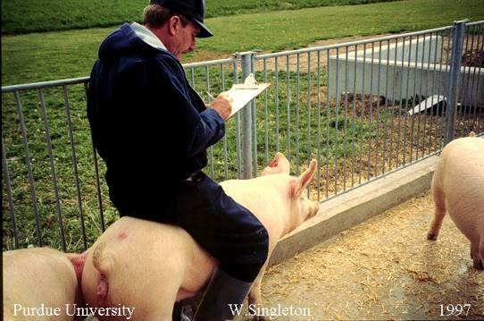

Slide 12
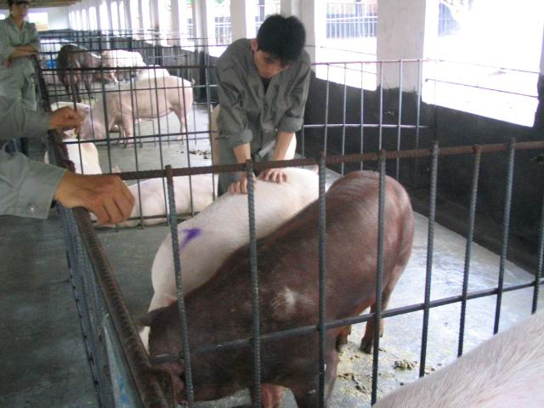

Slide 13
三、发情鉴定的方法
(二)阴道检查法
用开膣器打开母畜阴道，借助光源观察阴道粘膜的颜色、润滑度以及子宫颈口的开张情况。这种方法一般鉴定大家畜，只能做为发情鉴定的辅助方法。

Slide 14
三、发情鉴定的方法
(三)试情法
就是用试情公畜对母畜进行试情，根据母畜的反应进行发情鉴定。此法简单易行，各种家畜都可采用。要求试情家畜性欲旺盛、大小适中，健康。

Slide 15
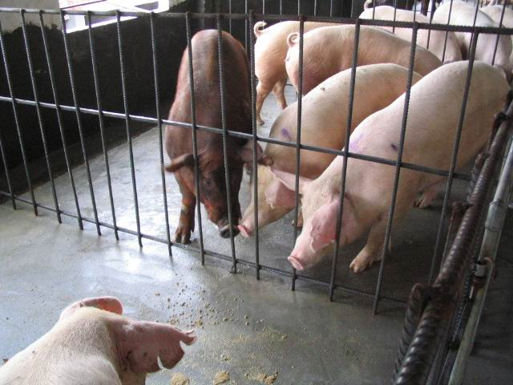
用公猪试情时，母猪极为兴奋，
头对头地嗅闻

Slide 16
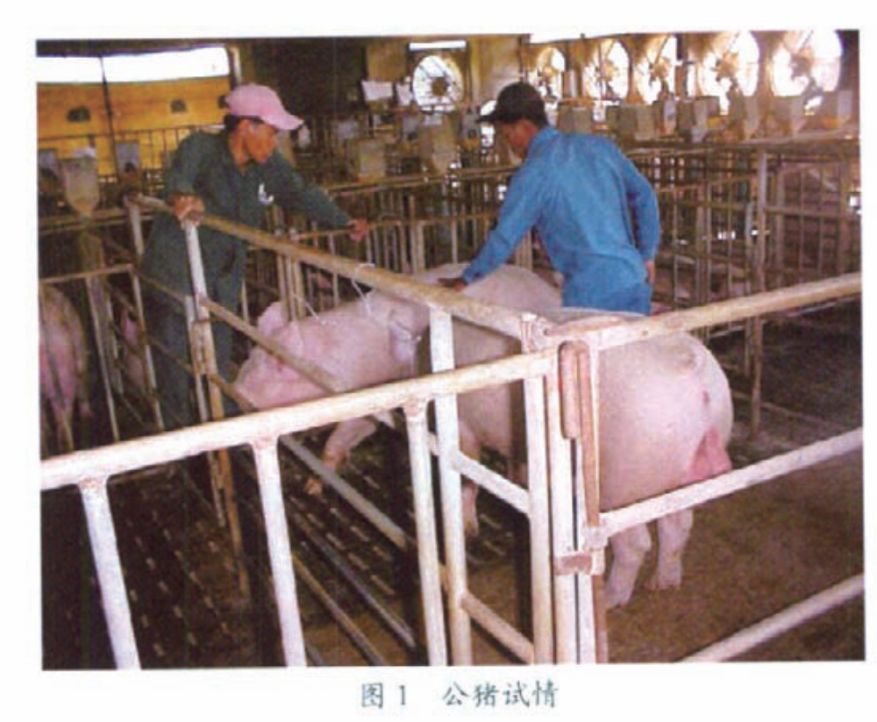

Slide 17
三、发情鉴定的方法
(四)直肠检查法（母牛）
1.检查前的准备
(1)母牛的准备。将母牛保定于保定架（栏）内，将尾巴拉向一侧，用水将肛门及附近擦洗干净。
(2)检查人员的准备。将指甲剪短磨光，穿工作服，洗净手臂并消毒，涂以润滑油。
2.检查方法
(1)术者站在牛的后方，手指拼拢成锥状，慢慢旋转插入肛门，直到直肠，掏出宿粪。
(2)手再次伸入直肠，手掌伸平，手心向下，手稍下弯，在骨盆底处下压，前后、左右寻找子宫颈管，再向前触摸子宫角，沿子宫角大弯向下或两侧摸索，用手指肚隔着直肠壁触摸卵巢的大小、形状、质地和卵泡发育情况判断发情程度和配种时间。

Slide 18
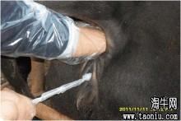
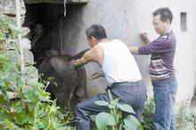

Slide 19
四、牛与马属动物的卵泡发育
母牛卵巢在静止情况下，呈不规则扁卵圆形，长、宽、厚分别为2-3cm、1.5-2cm、1-1.5cm。
牛的卵巢卵泡发育可分为四个时期：
卵泡出现期：卵巢稍增大，卵泡在卵巢表面突出不明显，触诊时感觉有一软化点，直径在0.5-0.7cm，此期母牛已开始发情，可维持10余小时。
卵泡发育期：卵泡增大至1-1.5cm，突出卵巢表面，触压时有弹性而光滑，内部略有波动。这一期正值母牛发情盛期，外部表现明显，可持续10-12小时。
卵泡成熟期：卵泡体积不再增大，局部卵泡壁薄而柔软，泡液增多，有一触即破之感。这个时期母牛发情已基本结束，6-10小时后通常引起排卵。(最佳配种时间)
排卵期：卵泡破裂，卵泡液消失并排卵。卵巢仿佛缺三分之一至二分之一，触之有两层皮的感觉，6-8小时黄体开始形成。牛的排卵夜间比白昼多，右侧卵巢较左侧多。

Slide 20
作业：母猪和母牛发情时有哪些外部表现？

